Slide 1
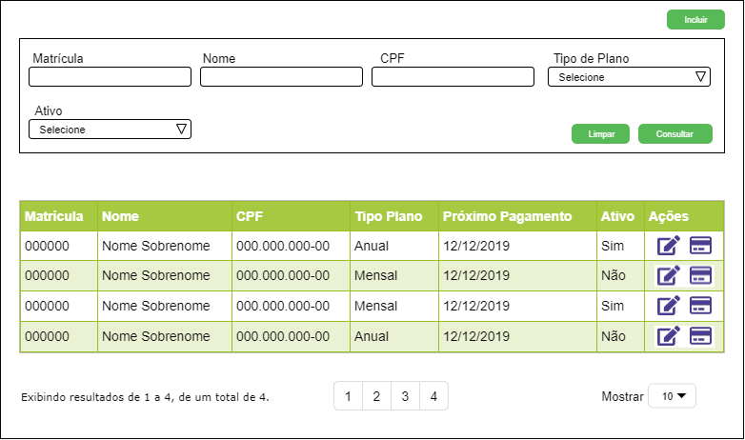
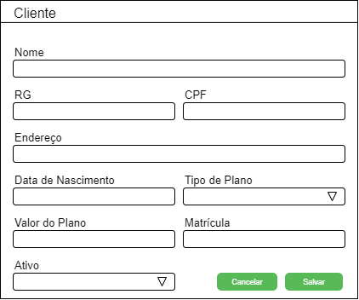
C1
F1
F2
F3
F4
F5
C2
C3
L1
L2
L3
L4
L5
L6
C4
C5
F6
C6
F7
E1
E2
E3
E4
E5
E6
E7
E8
E9
C7
C8

Slide 2
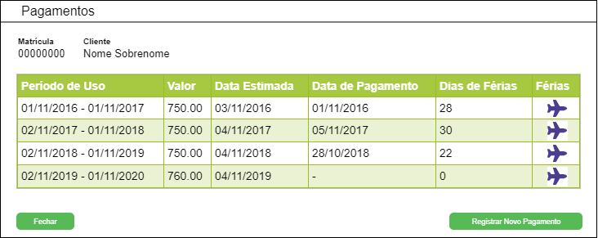
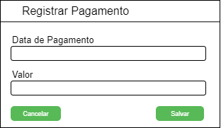
I1
I2
L1
L2
L3
L4
L5
C1
C2
C3
E1
E2
C4
C5

Slide 3
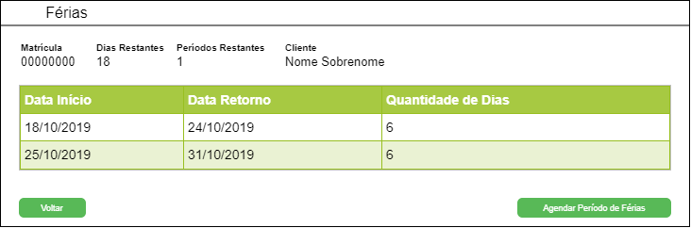
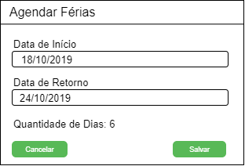
I1
I2
I3
I4
L1
L2
L3
C1
C2
E1
E2
E3
C3
C4

